Slide 1
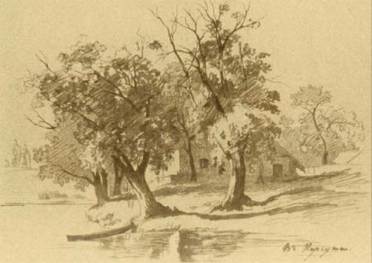
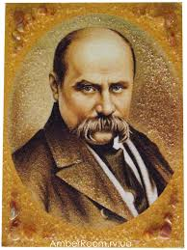
Проект
“ РОСЛИНИ У ТВОРЧОСТІ
Т. Г. ШЕВЧЕНКА”

Slide 2
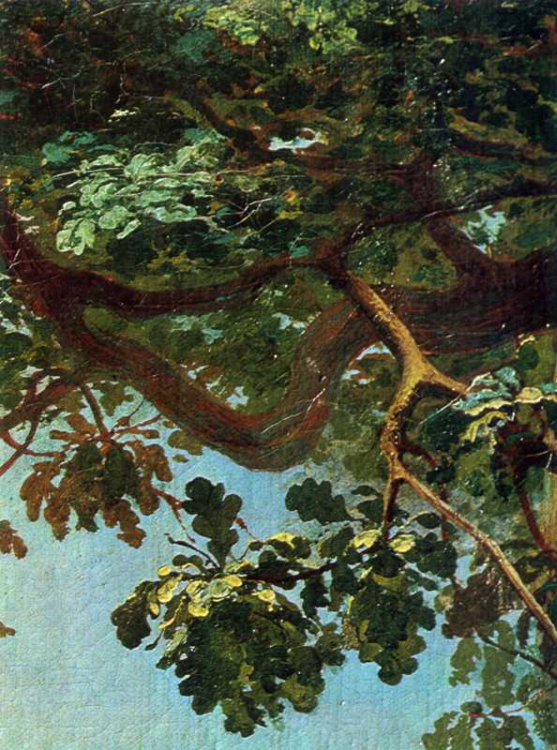
Тарас Шевченко – великий знавець рідної природи
У своїх творах поет ототожнює людей з рослинами, які символізують людську красу, мужність, сум, радість, з іншого боку — підступну долю, зраду, байдужість.
Т. Шевченко не тільки милувався
рослинами, малював їх, але також
добре знався на рослинах,
зокрема цікавився лікарськими
травами та деревами.

Slide 3
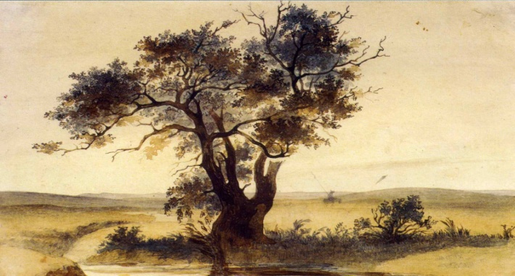
«Поезія Шевченка – то музика народної душі»
У своїх віршах, поемах , баладах Т.Шевченко згадує понад 80 видів рослин. На першому місці, як і передбачалося, стоїть калина. Поет згадує її найчастіше - 38 разів. Далі йдуть: тополя - 24; верба - 22; дуб - 21; жито - 17; лоза, верболіз - 15; барвінок - 14; осока - 10; терен, пшениця, рута - по 9; явір, очерет, лілея - по 7; мак, вишня, груша - 6; ряст - 5;а ще згадує кропиву, перекотиполе, ялину, виноград, коноплі, просо, кукіль, хміль, щирицю, васильки, льон, спориш, плющ, лободу, любисток, гречку, картоплю, кукурудзу, горох, ліщину.

Slide 4
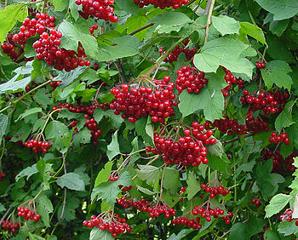
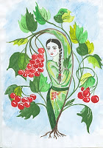
Поет згадує слово “калина” - з60 раз
Калина несе водночас і прикмети жалю, смутку, туги за коханим. Якщо калина хитається - то дівчина сумує, коли червоніє - це чиєсь горе.
Три явори посадила
Сестра при долині ...
А дівчина заручена -
Червону калину.
В цій поезії Т.Шевченка червона калина символізує горе: дівчина чекала на свого коханого, а він не повернувся, не дочекавшись його, померла.
Зламати калину означає покинути кохану, а посадити
калину на могилі - висловити жаль за загиблим
Посадили над козаком
Явір та ялину,
А в головах у дівчини
Червону калину.
Не сон трава на могилі
Вночі процвітає,
То дівчина заручена
Калину саджає.
Калина порівнюється із коханою дівчиною:
Тече вода з-під явора
Яром на долину.
Пишається над водою
Червона калина.
Пишається калинонька,
Явір молодіє,
А кругом їх верболози
Й лози зеленіють .

Slide 5
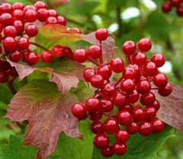
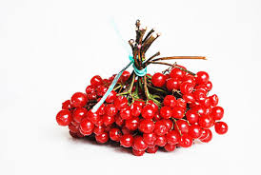
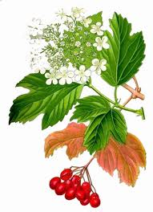
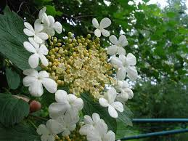
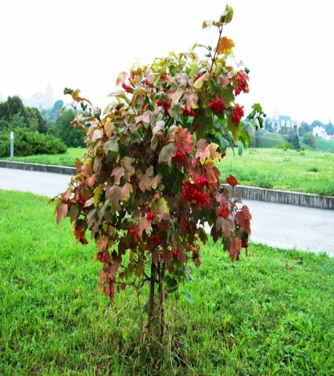
КАЛИНА ЗВИЧАЙНА
Viburnum opulus L.
Чагарник з бурувато-сірою тріщинуватою корою. Листки до 10 см завдовжки. Квітки білі, зі зрослим віночком. Тичинок п'ять, маточка - 1. Квіти зібрані суцвіття:крайові квітки — великі, білі, безплідні; серединні — дрібніші, двостатеві.
Плоди — ягодоподібні
червоні, овальні кістянки.
Висота 1,5-3 м.
Час цвітіння:
травень - червень.
Зустрічається в лісовій
і лісостеповій зонах.
Росте в змішаних і листяних
лісах, переважно по узліссях,
галявинах, вирубках, заростях
чагарників, берегах рік і озер.
Як декоративна рослина
розводиться в парках і садах.
Кора калини, квітки і плоди широко вживають у народній медицині. Відвар кори зменшує і зупиняє різні внутрішні кровотечі, звужує кровоносні судини і володіє заспокійливою дією. Плоди впливають на діяльність серця, підсилюючи скорочення його м'яза, і володіють протизапальними і ранозаживляючими властивостями.
Відвар ягід калини з медом дає гарні результати при простудному кашлі. Настій або відвар ягід вживають усередину і при виразкових захворюваннях шлунка, екземах і різних виразках. Сік ягід калини з медом у народній медицині в минулому приймали при ракових захворюваннях. Його використовують також при хворобах печінки і жовтусі, він є гарним косметичним засобом для знищення вугрів на обличчі.
Настій квіток, ягід і листків вживають для полоскання горла при ангінах

Slide 6
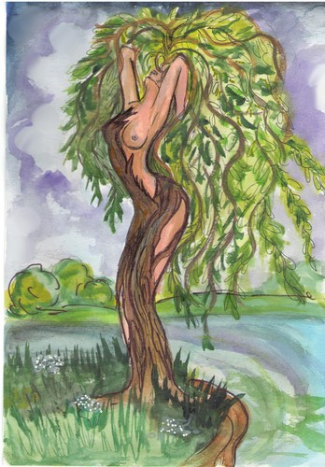
Верба - уособлення таємничої сили жінки, плодючості й материнства
У творах поета похилені віти верби наче плачуть, отож верба
стає уособленням дівочої,
жіночої туги, жалю, смутку.
Реве та стогне Дніпр широкий,
Сердитий вітер завива,
Додолу верби гне високі,
Горами хвилю підійма.
На городі коло броду
Верба похилилась.
Зажурилась чорнобрива,
Тяжко зажурилась.
Не щебече соловейко
В лузі над водою,
Не співає чорнобрива,
Стоя під вербою.
Не співає, як сирота,–
Білим світом нудить...
... Без милого скрізь могила,
А серденько б’ється .
.. А над самою водою
Верба похилилась;
Аж по воді розіслала
Зеленії віти,
А на вітах гойдаються
Нехрещені діти.
І над криницею верба
Нагнулася, як та журба
Далеко в самотній неволі..
І досі сниться: під горою
Між вербами та над водою
Біленька хаточка.

Slide 7
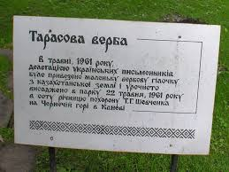
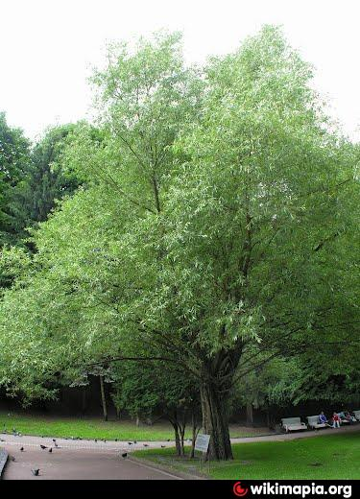
Верба – символ України
Вербову гілочку, як символ рідної України, Тарас Шевченко, посадив у жовтні 1850 року на гарнізоннім городі. Вона несподівано для самого Шевченка прийнялася, ставши дивом у цій пустелі.
Сад зберігся до цього часу, незважаючи на суворість клімату.
“Тарасова верба” вистояла 150 років!
Гілочки з неї розрослися вербами в багатьох містах України.
На превеликий жаль, стара верба нещодавно загинула.
Але українці привезли з Канева і Львова гілочки тих
самих шевченківських верб та посадили їх
у казахську землю. Казахи і досі шанують пам'ять
про українського Кобзаря. Вони поливають
вербовий гай із Тарасової криниці, а гілочки із його
верби насаджують скрізь, де пролягли поетові
дороги.

Slide 8
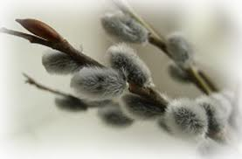
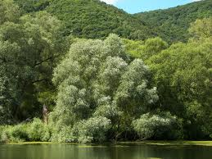
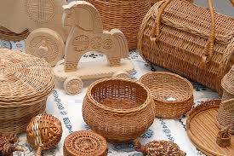
Ве́рба (Salix L.)
Велике дерево з потужною, розкидистою кроною зі звисаючими пагонами. Росте швидко. Річний приріст - 60 см. Досягає висоти 15-20 м. Листя ланцетне 8-12 см завдовжки, 2 см завширшки, зелене, восени жовте. Цвіте в квітні жовтими сережками. Плоди - грушоподібні коробочки, довгасті, світло-коричневі, містять дрібне насіння. Дозрівають в кінці травня - початку червня. Сонцелюбна.
Верби мають велику цінність для бджільництва, бо рано навесні зразу ж після виставляння вуликів, дають нектар і пилок. У народній медицині використовують кору верби як протигарячковий, жарознижуючий засіб, для лікування ран, наривів, при випаданні волосся. Усі види верби являють цінність як корм для тварин. Деревина верби білої використовується у будівництві, на виготовлення човнів, ночов, дуг, лопат, гілки йдуть на плетіння огорожі. З кори одержують волокно, придатне
для виготовлення мотузок,
коричневу, жовту та червону
фарби. Для виробництва
плетених виробів
заготовляють очищені
від кори вербові прути

Slide 9
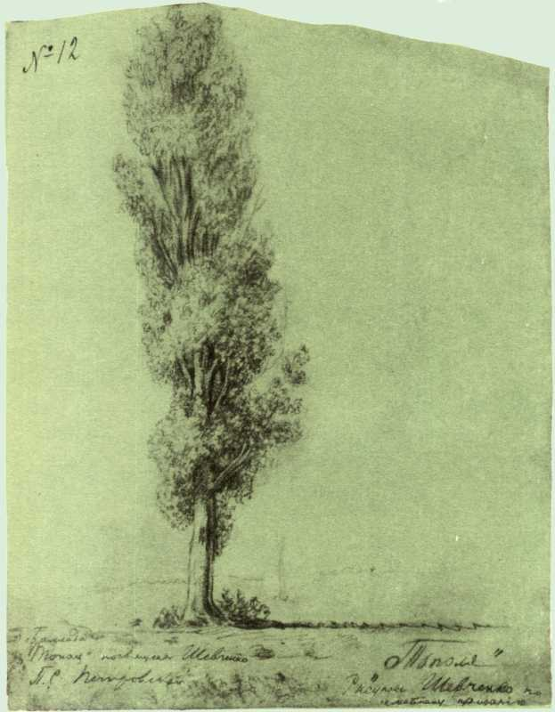
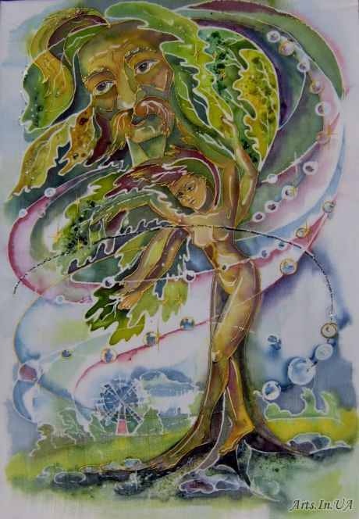
Тополя - символ дерева життя, добра і правди
Найулюбленішим рослинним символом у поезії Тараса Шевченка виступає тополя, що є символом дівчини, жінки. Здебільшого образ тополі вживається для змалювання зовнішнього вигляду:
Та й виросла
Ганна кароока,
Як тополя серед поля,
Гнучка та висока.
Образ Катерини також
порівнюється з тополею:
Як тополя, стала в полі
При битій дорозі.
Часто тополя виступає символом засмученої дівчини, молодиці; символом туги, суму, нещастя, одинокості.
Не тополю високую
Вітер нагинає,
Дівчинонька одинока
Долю зневажає.
В українському фольклорі, існує повір’я про перетворення людини в дерево, найчастіше – в тополю. Ця легенда наклала свій відбиток і на символ тополі в Шевченка:
Таку пісню чорнобрива
В степу заспівала.
Зілля дива наробило –
Тополею стала.

Slide 10
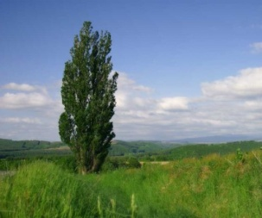
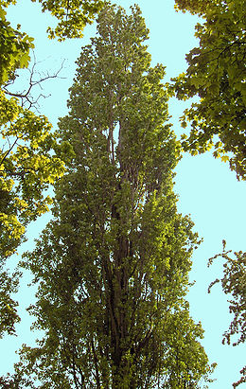
Тополя пірамідальна
Populus pyramidalis
Великі дерева висотою 40-45 м і діаметром стовбура більше 1 метра. Кора стовбура тріщинувата, буро-сіра або темно-сіра; гілок - гладка, сіра або оливково-сіра.
Листя черешкові, форма ланцетноподібна.
Рослина дводомна,
іноді однодомна, цвіте до появи листя або одночасно з ними; здатність плодоносити настає в 10-12 років. Квітки зібрані у суцвіття сережки.
Тичинок від 3 до 60. Дуже рідко трапляються двостатеві квітки. Плід - коробочка. Насіння дрібне з шовковистими волосками ("тополиний пух").
В 1 г більше 1000 насіння.
Значення і застосування
Деревина у тополі легка, біла, м'яка, добре обробляється і використовується дуже широко в технічних цілях: як сировина для паперу, виготовлення сірникової соломки, фанери Деревина тополі тривалий час використовувалася також при будівництві залізниць в якості шпал.В якості лікувальної сировини використовують бруньки, листя, кору, для лікування артритів, ревматизму, дерматологічних захворювань.
Свіжий сік з листя тополі знімає зубний біль. У сушеному вигляді листя тополі широко використовується для приготування настоїв для заспокійливих ванн.

Slide 11
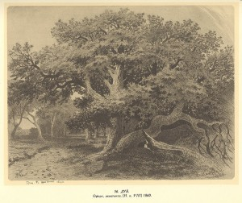
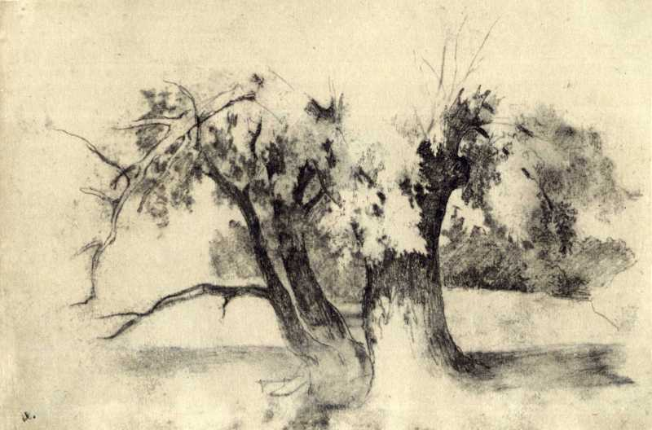
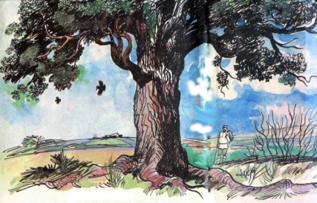
Дуб – дерево сили й довголіття
Дуб уособлює міць духу і характеру поета, незламність його переконань. За народними переказами, Шевченко любив збирати під могутніми дубами селян, щоб погомоніти про їхню долю і поспівати пісень.
Дуб – дерево легендарне,
Т.Г. Шевченко, у силу особливого свого відношення саме до дубів, не лише зображував їх на задньому плані низки своїх малюнків і картин, але також створив цілу
галерею робіт,
цілком
присвячених
зображенню дуба.
У творах Шевченка біля дуба, зустрічалися закохані, дівчина виглядала козака; на дубі зозуля пророкує літа; під дубом русалки залоскотали дівчину; та й козак знайшов смерть під дубом. Дуб часто порівнювався з козаком:
І дуб зелений, мов козак
Із гаю вийшов та й гуляє
Попід горою
На самого Маковія,
І дуб посадили…
І досі там воду святять
І дуб зеленіє.
Хто йде, їде – не минають
Зеленого дуба.

Slide 12
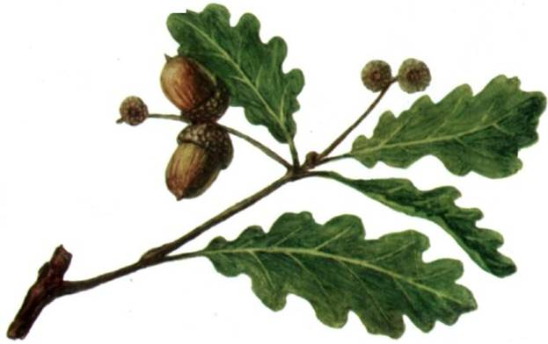
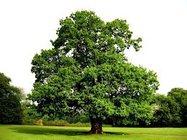
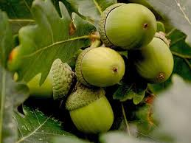
ДУБ ЗВИЧАЙНИЙ (ЛІТНІЙ, ЧЕРЕШКОВИЙ)
Quercus robur L.
Кремезне довговічне дерево до 40 м заввишки. Крона густа, коренева система міцна, кора темно-сіра з глибокими тріщинами. Листки довгасто-обернено-яйцевидні, зверху зелені блискучі, знизу матові, блідіші, голі, черешкові. На листках наприкінці літа інколи з'являються кулясті нарости — «горішки», або гали. Дуб починає цвісти на відкритих місцях у двадцять років, а в лісі — в п'ятдесятилітньому віці Разом з листям з'являються повислі сережки з тичинками, а на довгих стеблинках виростають маточкові квітки , з цих квіток після запилення утворюються жолуді, які достигають у вересні — жовтні.
Значення і застосування
Деревина дуба має високу міцність та твердість, використовується в кораблебудуванні, для будівництва підводних споруджень, тому що не піддається гниттю; у вагонобудуванні, у меблевому, столярному, бондарному виробництві, будівництві будинків. Жолуді йдуть на виготовлення кавового напою й на корм для тварин. Кора дуба використовується як лікарський засіб, для полоскання
при інфекціях
порожнини рота
і горла, а також
при запаленні ясен.

Slide 13
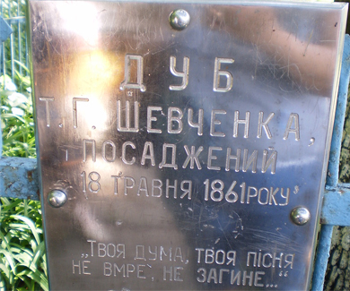
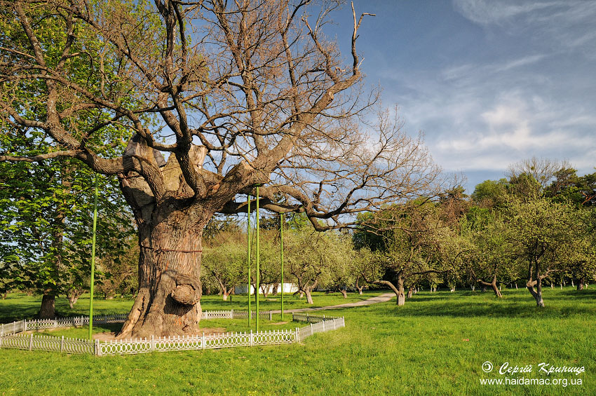
: «… Дуби … незаймані століттями, одного віку зі Всесвіту, вони вражають своєю майже безсмертною долею, як найбільше чудо світу»
ПЛІНІЙ СТАРШИЙ
У селі Будище, в парку колишнього маєтку Енгельгардта, досі збереглися три дуби віком понад 1000 , які називають Шевченковими. За переказами, у дуплі одного з них Тарас ховав свої малюнки.
Висота дерева - 20 м, обхват стовбура на висоті 1,3 м - 8,4 м
Дуб Шевченка в Полтаві — живий пам'ятник Т. Г. Шевченкові, посаджений на спомин про перевезення тіла поета до України полтавською «Громадою» у травні 1861 р. в час перепоховання поета біля Канева.

Slide 14
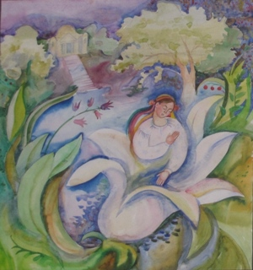
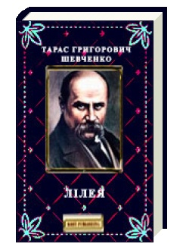
лілея – символ душевної і тілесної чистоти, невмирущості людського духу й надії
Я вмерла
Зимою під тином,
А весною процвіла я
Цвітом при долині,
Цвітом білим, як сніг, білим
Аж гай звеселила!
І дівчата заквітчались,
І мене назвали
Лілеєю-снігоцвітом:
І я розцвітати
Стала в гаю і на полі,
І білих палатах….
Лілея – образ
безсмертності
правди і краси
людини
Коли поет був хлопчиком, то полюбляв сидіти біля квітника тай роздумувати над тим, як ростуть квіти. Ненароком він зламав квітку лілеї, це його дуже засмутило, але він побачив, що з бічних пуп'янків почали розвиватись нові квітки. Він зрадів, що твориться нова квітка, а з нею і нове життя.
У баладі „Лілея” Т.Шевченко
показав перетворення
знедоленої дівчини у квітку,
вигнана, зневажена
людьми дівчина гине
зимою під тином,
а весною
відроджується –
в образі лілеї.

Slide 15
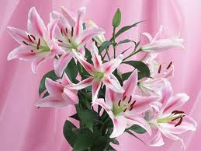
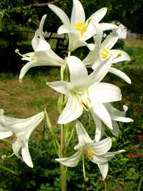
Лі́лія (Lilium) українська народна назва ліле́я
Лілії - багаторічні цибулинні трави.
Стебло є безпосереднім продовженням цибулини, вкрите листям — з листками, які локалізується в нижній частині.
Листки — лінійні, овальні, чергові або розміщені кільцями.
Квітки двостатеві,
складаються
з 6 пелюсток,
зібраних у китиці,
іноді одиночних.
Плід — довгаста
коробочка.
Значення і застосування
З лікувальною метою використовують цибулини, листя і квітки. Хімічний склад рослини ще не вивчено.
В народній медицині рослину використовують як знеболюючий засіб. Спиртову настойку цибулин вживають при захворюваннях дихальних шляхів. Спиртову настойку квіток вживають як тонізуючий засіб, нею натираються при ревматизмі й радикуліті та змащують рани. Воду, перегнану з квітками лілії, використовують з косметичною метою для відбілювання обличчя. мазь для лікування ран і опіків

Slide 16
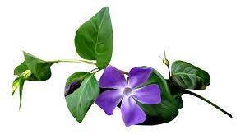
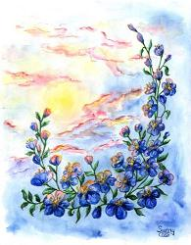
барвінок - символ молодості кохання шлюбу
Барвінок високо цінувався в народі за свою вічнозелену красу, довге цвітіння, пристосованість до морозів, це знайшло і відображення і у віршах поета
Встала й весна, чорну землю
Сонну розбудила, уквітчала її рястом,
Барвінком покрила.
І барвінком, і рутою
І рястом квітчає
Весна землю, мов дівчину
В зеленому гаї
Барвінок цвів і зеленів,
Слався, розсилався;
Та недосвіт перед світом
В садочок укрався.
До схід сонця воду брала,
В барвінку купала…”
Барвінок, який виступає символом журби, печалі, пам’яті за померлими в поезії Кобзаря набуває такого ж символічного значення.
На городі коло броду
Барвінок не сходить.
Чомусь дівчина до броду
По воду не ходить.
А барвінок, що заріс, символізує дівчину, яка не вийшла заміж:
І твій барвіночок хрещатий
Заріс могилою, ждучи
Тебе неквітчану. ..
Барвінок, поряд з іншими ранніми квітками є провісником весни. А оскільки його глянцево-зелене тверде листя не гине ні влітку від спеки, ні зимою від холоду, морозу і снігу, рослина стала символом радісної життєвої сили, вічності і була перенесена з лісу в сади біля людських жител.

Slide 17
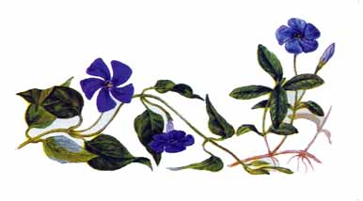
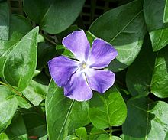
Барвінок
Vinca
Напівкущі або трави з тонким витким стеблом 1-2 м завдовжки, піднімається над землею не більше ніж на 20-70 см. Стебло часто пускає корені в місцях, де воно торкається ґрунту, що допомагає рослинам займати велику територію. Листки супротивні, прості, широкі, ланцетовидні. Чотири види роду вічнозелені, листя зберігає свій зелений колір навіть узимку. Має подовгуватий трилисник.
Цвітіння відбувається більшу частину року. Навесні зацвітає синім цвітом, який нагадує вогник. Квітки прості з фіолетовими пелюстками, з'єднаними біля основи в трубку. Плід складається з кількох стручків.
Застосування
Барвінок як лікувальний засіб застосовували ще в далекій давнині. У середні століття йому приписували чудодійну силу і вважали талісманом, що охороняє від злих сил.
Рослина широко вживається в народній медицині багатьох країн у якості кровоспинного, ранозаживляючого і «кровоочисного» засобу. Останнім часом встановлено, що екстракт рослини має здатність сильно знижувати кров'яний тиск.
Внутрішнє застосування барвінку, як сильно отруйної рослини, вимагає великої обережності.

Slide 18
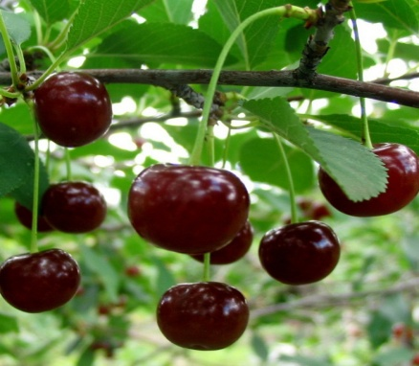
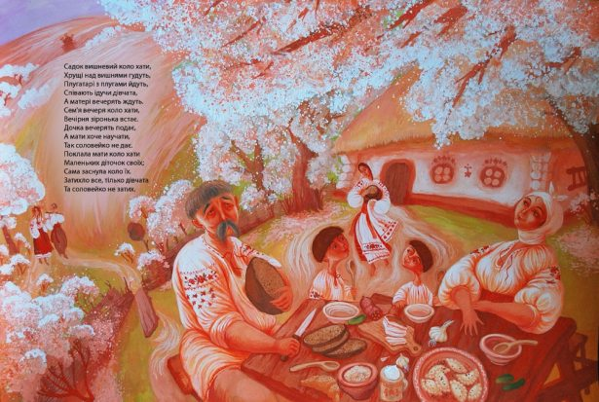
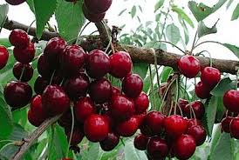
вишня - символ рідної землі
Вишня – дерево невеличке, має густу крону, цвіте біло й має гарний запах. В поезії Шевченка вона символізує село.
Садок вишневий коло хати,
Хрущі над вишнями гудуть...
Зрідка образ вишні поет пов'язує із печаллю:
Дивлюсь, у темному садочку,
Під вишнею - у холодочку,
Моя єдиная сестра!
Многострадалиця святая!
Мене, небога, виглядає.
У поемі І.Драча «Смерть Шевченка» вишневий цвіт асоціюється із безсмертям Великого Кобзаря.
О, вишня — Матінко Всевишня -
Весь білий світ — то вишні цвіт.
Правічне дерево Вкраїни -
Її безсмертя в плині літ.
О.Потапенко.

Slide 19
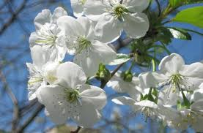
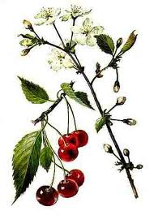
Вишня звичайна
CERASUS VULGARIS MILL
Світло - і теплолюбна рослина заввишки 3-10м з яйцевидною кроною і відстовбурченими гілками. Стовбур покритий гладенькою білувато-бурою корою Має блискучі листки і квітконіжки, що мають один або кілька зелених листочків. Цвіте в квітні - травні. Плоди достигають у липні. Листкорозміщення чергове . Квітки в зонтико- або китицевидних суцвіттях чи по 1-2. Чашолистиків і пелюсток по 5.
Тичинок багато.
Маточка 1 з довгим
стовпчиком
та головчастою
приймочкою.
Плід - соковита
м'ясиста гладенька
кістянка.
Харчова, вітамінозна, медоносна, декоративна рослина. Плоди споживають сирими і переробленими.
З досвіду народної медицини відомо, що вишневі плоди поліпшують апетит і травлення, гамують спрагу, мають антисептичну та відхаркувальну властивості. У народі вважають, що вишні діють заспокійливо на центральну нервову систему.
Деревину використовують у столярній і токарній справі.
Широко культивується як плодове дерево по всій території України. Використовується також в полезахисних і придорожніх насадженнях, в декоративному оформленні парків, скверів, садиб.

Slide 20
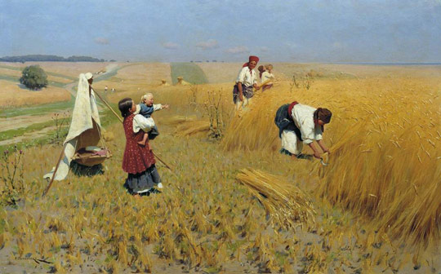
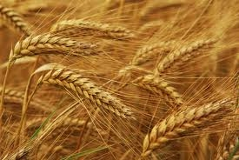
ПШЕНИЦЯ та жито - СИМВОЛ КРАСИ ЖИТТЯ, ЩАСЛИВОГО ДОБРОБУТУ
Майбутнє уявляється Т.Шевченку як чудова, квітуча нива, сповнена сонячного тепла і людського щастя.
"Нехай житом-пшеницею, як золотом, покрита, не розмежованою останеться навіки од моря і до моря — слов'янська земля", — писав поет в передмові до "Гайдамаків".
Немає на світі почеснішої праці за хліборобську. Батьки поета також були хліборобами, тому він відвів багато місця у своїх творах саме хліборобським рослинам - пшениці та житу
Пшениця, жито
На добрім сіялось лану…
З того часу в Україні
Жито зеленіє..
На лан жито жати:
Жито жала, в копи клали,
Гуртом заспівали…
Важка праця у полі,
показана в образі натрудженої і втомленої життєвими турботами жінки
На панщині пшеницю жала,
Втомилася; не спочивать
Пішла в снопи, пошкандибала
Івана сина годувать.

Slide 21
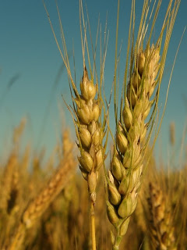
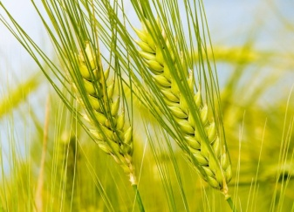
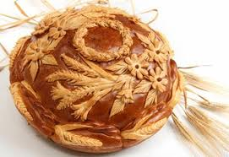
ЖИТНЯ ХЛІБИНА ДАЄ ЗДОРОВ'Я І СИЛУ, а ПШЕНИЧНИЙ КОРОВАЙ ДОДАЄ ДО НИХ ЩАСТЯ І КРАСУ
Пшениця
Triticum L.
Жито посівне
Secale cereale
На земній кулі налічується більш як 20 видів пшениці. Стебло пшениці —- соломина. На ньому добре помітні вузли. Одна рослина розвиває від 2—4 до 12 і більше стебел. Листки в пшениці довгі, вузькі, з паралельними жилками; Суцвіття — складний колос. Він складається п багатьох колосків, на кожному із них є від 2 до 7 квіток.
Квітка пшениці має таку будову: 2 квіткові луски, 2 квіткові плівки, 3 тичинки, маточка з двома приймочками. У ще закритих квітках відбувається самозапилення. Плід — зернівка.
Зародки пшениці містять значну кількість поживних і біологічно активних речовин, використовуються як засіб, що має протиопіковий ефект, прискорюють загоєння ран, зміцнюють стінки судин, попереджають старіння і появу пухлин.
Однорічна трав’яниста рослина
Стебло — соломина, гнучке, вкрите восковим нальотом, утворює 5-7 міжвузлів. Листки шорсткі, покриті восковим нальотом. Колос у жита остистий. Суцвіття - складний колос. Запилення перехресне. Плід - зернівка, гола, вузька, із глибокою борозенкою.
Жито має лікувальні властивості: порошком перепаленого жита посипали лишаї; вживали житнє борошно при набряках; житнім хлібним м'якушем лікували рани, прикладали до болючого зуба...
ЖИТО — символ життя і життєвого благополуччя. Це-основа всього живого; жито зростає в житті, а життя виростає з жита.

Slide 22
Література:
    Ващенко В.С. Мова Тараса Шевченка. – Харків, 1963. – 252с.
Вірші Тараса Шевченка [Електронний ресурс]. – режим доступу:
http://www.rozumnadytyna.com.ua/p=2267
Голда Д. Флора і фауна в поезії Тараса Шевченка: Нові пошуки // Хімія. Біологія. - 1999.- 14. - С.2-3.
З творчості Тараса Шевченка [Електронний ресурс]. – режим доступу: http://petryk.com.ua/ua/articles/279.html
Комаринець Т. Т. Шевченко і народна творчість. – К., 1972.
Онуфрійчук Ф. Світ рослин у творах Т. Шевченка, 1961 Сторінок: 52
Потапенко О.І., Дмитренко М.К. Словник символів. – К., 1997.-156с
Шевченко Т.Г. Кобзар / Т.Г. Шевченко. – К.: Дніпро,1999. – 672с.

